Slide 1
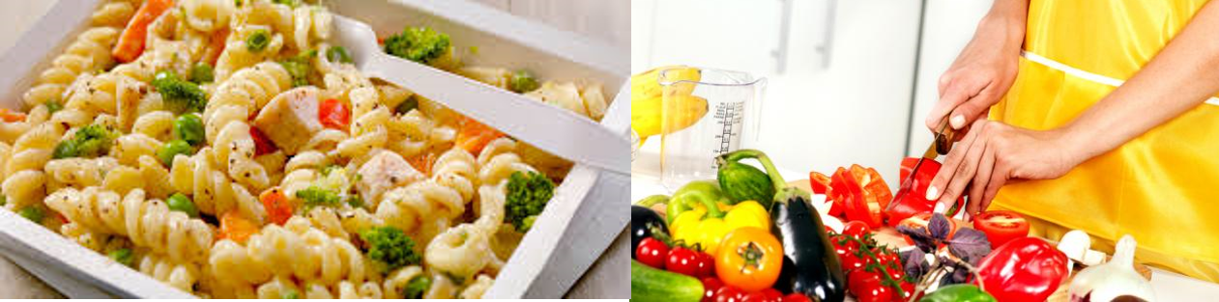

PLATS PREPARES / PLATS MAISONS
Pour garder la forme,
surveillons notre assiette !
Sandrine LAMBERT - Diététicienne

Slide 2

SOMMAIRE
  Plats maisons
  Comprendre les étiquettes
  Conservateurs, additifs, émulsifiants, sels, sucres cachés,… On vous dit tout !
  Focus sur la notion d’aliments ultra-transformés.
  Idées repas pratiques, rapides et équilibrées.

Slide 3
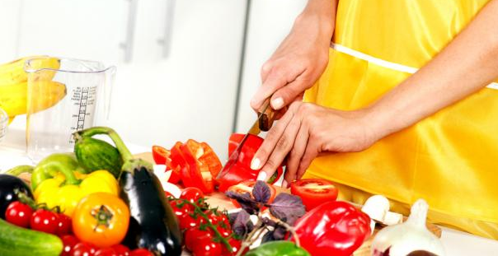
Les plats maisons

Slide 4
Les bienfaits de cuisiner, un allié santé…
Savoir ce que l’on mange fait partie des préoccupations des français et la crise sanitaire à accentuer cette tendance.
Le Programme National Nutrition Santé recommande le « fait maison »
Garder la main sur son alimentation offre de nombreux avantages :
Un intérêt nutritionnel :
Aliments bruts : apport de minéraux, vitamines, protéines
Diversification dans les apports nutritionnels.
Idéal pour garder la ligne :
Contrôle des portions, alléger le taux de MG, sucres, sel.
Limite les fringales de l’après-midi
Place au goût
Retrouver le goût des aliments souvent masqué dans les plats industriels
Les économies
Les produits locaux, bruts, de saison, permettent de dépenser moins et de réduire les déchets.

Slide 5
Idées pratiques:
Les surgelés :
Les produits surgelés non cuisinés (notamment les fruits et les légumes) sont adaptés à la cuisine maison.
Même intérêt nutritionnel que le frais.
On peut congeler les restes…
Anticiper les menus de la semaine:
Permet de faire ses courses en fonction des menus
Limiter les repas rapides pris en extérieur ou la maison.
Batch-cooking :
Permet de gagner du temps, manger des choses variées, de saison.
Cela consiste à préparer tous vos plats de la semaine en amont, pour libérer du temps et vous libérer psychologiquement de cette charge.

Slide 6
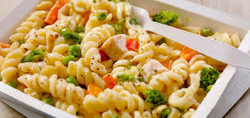
Les plats industriels

Slide 7
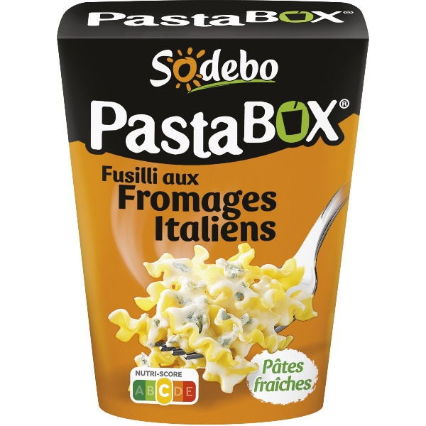
valeurs nutritionnelles | 100g | Pour la portion 300g
Energie (KJ/Kcal) | 734/176 | 2202/528
Matières grasses (g) | 8,5 | 25,5
Dont acides gras saturés | 5,5 | 16,5
Glucides (g) | 17 | 51
Dont sucres | 0,7 | 2,1
Protéines (g) | 6,6 | 19,8
Sel (g) | 0,49 | 1,47
Composition:
Ingrédients: pâtes fraiches cuites 51% (semoule de blé dur, eau, œuf, sel), eau, crème fraiche légère, lait écrémé, emmental, grana padano 3%, Beurre, échalote, fromage à pâte pressée cuite 2%, fécule de manioc, amidon de maïs, conservateurs : E202, E262i, E1105, sel, poivre
Valeur énergétique – Apport calorique de l’aliment, exprimé en kilocalories (kcal) ou kilojoules (kJ), ou 1 cal équivaut à 4,18 J. Les besoins énergétiques journaliers varient en fonction du sexe, de l’âge et de l’activité. En moyenne, ils sont de 1900 kcal pour une femme et de 2300 kcal pour un homme.
300g

Slide 8
valeurs nutritionnelles | 100g | Pour la portion 300g
Energie (KJ/Kcal) | 734/176 | 2202/528
Matières grasses (g) | 8,5 | 25,5
Dont acides gras saturés | 5,5 | 16,5
Glucides (g) | 17 | 51
Dont sucres | 0,7 | 2,1
Protéines (g) | 6,6 | 19,8
Sel (g) | 0,49 | 1,47
Composition:
Ingrédients: pâtes fraiches cuites 51% (semoule de blé dur, eau, œuf, sel), eau, crème fraiche légère, lait écrémé, emmental, grana padano 3%, Beurre, échalote, fromage à pâte pressée cuite 2%, fécule de manioc, amidon de maïs, conservateurs : E202, E262i, E1105, sel, poivre
Matières grasses – ou les lipides. les lipides peuvent être saturés ou insaturés. Les lipides saturés sont à éviter car ils accentuent le risque de maladies cardiovasculaires.
Recommandation: 10 à 15g de matières grasses par repas.
Dont acides gras saturés – Les acides gras saturés se trouvent de manière générale dans les graisses animales (lait, fromage, beurre, viande, lard, etc.) mais aussi dans l’huile de coco et de palme. Consommés en excès, les acides gras saturés augmentent la cholestérolémie. Une augmentation du taux de cholestérol dans le sang est généralement témoin d’un risque cardio-vasculaire.
Recommandations : chez une femme environ 20g AGS, chez un homme environ 27g AGS.
300g

Slide 9
valeurs nutritionnelles | 100g | Pour la portion 300g
Energie (KJ/Kcal) | 734/176 | 2202/528
Matières grasses (g) | 8,5 | 25,5
Dont acides gras saturés | 5,5 | 16,5
Glucides (g) | 17 | 51
Dont sucres | 0,7 | 2,1
Protéines (g) | 6,6 | 19,8
Sel (g) | 0,49 | 1,47
Composition:
Ingrédients: pâtes fraiches cuites 51% (semoule de blé dur, eau, œuf, sel), eau, crème fraiche légère, lait écrémé, emmental, grana padano 3%, Beurre, échalote, fromage à pâte pressée cuite 2%, fécule de manioc, amidon de maïs, conservateurs : E202, E262i, E1105, sel, poivre
Glucides totaux – Sucres lents + sucres rapides. Ils fournissent de l’énergie à l’organisme et sont indispensables à son fonctionnement. Pour un adulte ayant une activité modérée, il est recommandé de consommer 250 à 275 g de glucides par jour.
Dont glucides simples totaux (sucres)– Sucres rapides. Ils sont représentés le saccharose (sucre raffiné composé de glucose et de fructose), le lactose (composé de glucose et de galactose, il constitue le sucre du lait), le glucose et le fructose (on les trouve dans les fruits et dans le miel). Ce sont des sucres facilement absorbés par l’organisme.
Recommandation: environ 50g de sucres par jour chez un adulte
300g

Slide 10
valeurs nutritionnelles | 100g | Pour la portion 300g
Energie (KJ/Kcal) | 734/176 | 2202/528
Matières grasses (g) | 8,5 | 25,5
Dont acides gras saturés | 5,5 | 16,5
Glucides (g) | 17 | 51
Dont sucres | 0,7 | 2,1
Protéines (g) | 6,6 | 19,8
Sel (g) | 0,49 | 1,47
Composition:
Ingrédients: pâtes fraiches cuites 51% (semoule de blé dur, eau, œuf, sel), eau, crème fraiche légère, lait écrémé, emmental, grana padano 3%, Beurre, échalote, fromage à pâte pressée cuite 2%, fécule de manioc, amidon de maïs, conservateurs : E202, E262i, E1105, sel, poivre
Protéines – Macronutriments qui favorisent la croissance, la fabrication des muscles et le renouvellement régulier des tissus du corps. Pour un adulte ayant une activité modérée, il est recommandé de consommer 50 à 75 g de protéines par jour.
Dans un plat préparé, les protéines doivent toujours être supérieures aux matières grasses.
300g

Slide 11
valeurs nutritionnelles | 100g | Pour la portion 300g
Energie (KJ/Kcal) | 734/176 | 2202/528
Matières grasses (g) | 8,5 | 25,5
Dont acides gras saturés | 5,5 | 16,5
Glucides (g) | 17 | 51
Dont sucres | 0,7 | 2,1
Protéines (g) | 6,6 | 19,8
Sel (g) | 0,49 | 1,47
Composition:
Ingrédients: pâtes fraiches cuites 51% (semoule de blé dur, eau, œuf, sel), eau, crème fraiche légère, lait écrémé, emmental, grana padano 3%, Beurre, échalote, fromage à pâte pressée cuite 2%, fécule de manioc, amidon de maïs, conservateurs : E202, E262i, E1105, sel, poivre
Sel –La consommation journalière recommandée pour un adulte est de 5g.
300g

Slide 12
valeurs nutritionnelles | 100g | Pour la portion 300g
Energie (KJ/Kcal) | 734/176 | 2202/528
Matières grasses (g) | 8,5 | 25,5
Dont acides gras saturés | 5,5 | 16,5
Glucides (g) | 17 | 51
Dont sucres | 0,7 | 2,1
Protéines (g) | 6,6 | 19,8
Sel (g) | 0,49 | 1,47
Composition:
Ingrédients: pâtes fraiches cuites 51% (semoule de blé dur, eau, œuf, sel), eau, crème fraiche légère, lait écrémé, emmental, grana padano 3%, Beurre, échalote, fromage à pâte pressée cuite 2%, fécule de manioc, amidon de maïs, conservateurs : E202, E262i, E1105, sel, poivre
Les allégations générales
Ce sont des mentions liées à la fabrication du produit. Elles affirment ou suggèrent qu'un aliment possède des caractéristiques particulières liées à son origine, sa nature, sa composition, ses propriétés nutritionnelles, sa production, etc. Il s'agit par exemple des allégations suivantes : « frais », « sans colorant, ni additif », « maison », « artisanal », « fermier », « du terroir », etc.
On trouve également des allégations de santé:
Elles correspondent aux mentions liées au contenu nutritionnel du produit, elles suggèrent qu'une denrée alimentaire possède des propriétés nutritionnelles bénéfiques pour la santé comme par exemple des mentions « faible teneur en graisse », « sans sucre ajouté » ou « riche en fibre ».
300g

Slide 13

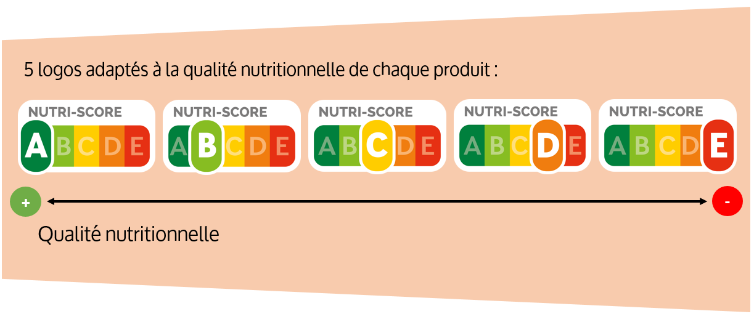
Le système d'étiquetage Nutri-Score
Pour rendre les informations nutritionnelles plus claires et plus lisibles, depuis avril 2017, le logo Nutri- Score peut être apposé sur la face avant des emballages. Il s'agit d'un système d'étiquetage nutritionnel complémentaire à la déclaration nutritionnelle obligatoire fixée par la réglementation européenne.
Le Nutri-Score prend en compte pour 100 grammes de produit, la teneur :
en nutriments et aliments à favoriser : fibres, protéines, fruits et légumes;
en nutriments à limiter : énergie, acides gras saturés, sucres, sel.
Après calcul, le score obtenu pour un produit permet de lui attribuer une lettre et une couleur.
.
300g
L'apposition du logo Nutri-Score est facultative. Elle repose sur le volontariat des entreprises de l’agroalimentaire et des distributeurs

Slide 14
valeurs nutritionnelles | 100g | Pour la portion 300g
Energie (KJ/Kcal) | 734/176 | 2202/528
Matières grasses (g) | 8,5 | 25,5
Dont acides gras saturés | 5,5 | 16,5
Glucides (g) | 17 | 51
Dont sucres | 0,7 | 2,1
Protéines (g) | 6,6 | 19,8
Sel (g) | 0,49 | 1,47
Composition:
Ingrédients: pâtes fraiches cuites 51% (semoule de blé dur, eau, œuf, sel), eau, crème fraiche légère, lait écrémé, emmental, grana padano 3%, Beurre, échalote, fromage à pâte pressée cuite 2%, fécule de manioc, amidon de maïs, conservateurs : E202, E262i, E1105, sel, poivre
Longueur de la liste des ingrédients :
Plus elle est longue, plus l’aliment est éloigné d’une préparation maison. Dit autrement : plus il y a d’ingrédients, plus la probabilité que vous soyez en face d’un aliment ultra-transformé est grande.
300g

Slide 15
valeurs nutritionnelles | 100g | Pour la portion 300g
Energie (KJ/Kcal) | 734/176 | 2202/528
Matières grasses (g) | 8,5 | 25,5
Dont acides gras saturés | 5,5 | 16,5
Glucides (g) | 17 | 51
Dont sucres | 0,7 | 2,1
Protéines (g) | 6,6 | 19,8
Sel (g) | 0,49 | 1,47
Composition:
Ingrédients: pâtes fraiches cuites 51% (semoule de blé dur, eau, œuf, sel), eau, crème fraiche légère, lait écrémé, emmental, grana padano 3%, Beurre, échalote, fromage à pâte pressée cuite 2%, fécule de manioc, amidon de maïs, conservateurs : E202, E262i, E1105, sel, poivre
La qualité des premiers ingrédients
Les ingrédients étant rangés par ordre décroissant de poids, les premiers de la liste donnent déjà une indication sur la qualité du produit.
Ici on remarque qu’en 2éme et 3éme ingrédient on voit eau et crème, c’est-à-dire qu’ils sont présents en proportion plus importante que le fromage qui arrive en 5éme position.
Si on décortique il y 153g de pâtes ; 15g de fromage…
Lorsque l’on regarde la composition d’un plat préparé à base de viande ou de poisson, on préférera celui qui présente la teneur la plus importante en ces ingrédients.
300g

Slide 16
valeurs nutritionnelles | 100g | Pour la portion 300g
Energie (KJ/Kcal) | 734/176 | 2202/528
Matières grasses (g) | 8,5 | 25,5
Dont acides gras saturés | 5,5 | 16,5
Glucides (g) | 17 | 51
Dont sucres | 0,7 | 2,1
Protéines (g) | 6,6 | 19,8
Sel (g) | 0,49 | 1,47
Composition:
Ingrédients: pâtes fraiches cuites 51% (semoule de blé dur, eau, œuf, sel), eau, crème fraiche légère, lait écrémé, emmental, grana padano 3%, Beurre, échalote, fromage à pâte pressée cuite 2%, fécule de manioc, amidon de maïs, conservateurs : E202, E262i, E1105, sel, poivre
La présence d’épaississants
Les épaississants donnent du corps à une préparation liquide. Un peu le même rôle que la farine dans une sauce à la maison
300g

Slide 17
valeurs nutritionnelles | 100g | Pour la portion 300g
Energie (KJ/Kcal) | 734/176 | 2202/528
Matières grasses (g) | 8,5 | 25,5
Dont acides gras saturés | 5,5 | 16,5
Glucides (g) | 17 | 51
Dont sucres | 0,7 | 2,1
Protéines (g) | 6,6 | 19,8
Sel (g) | 0,49 | 1,47
Composition:
Ingrédients: pâtes fraiches cuites 51% (semoule de blé dur, eau, œuf, sel), eau, crème fraiche légère, lait écrémé, emmental, grana padano 3%, Beurre, échalote, fromage à pâte pressée cuite 2%, fécule de manioc, amidon de maïs, conservateurs : E202, E262i, E1105, sel, poivre
La présence d’additifs et d’arôme:
Épaississant, émulsifiants, édulcorants, exhausteurs de goût, colorants, poudre à lever, conservateurs… sont le signe imparable que vous êtes en présence d’un aliment 100 % industriel, ultra-transformé. Moins il y en a, mieux on se porte.
E202 : Sorbate de potassium, c’est un conservateur.
E262i: Acetate de sodium, c’est un conservateur
E1105 Lysozyme, conservateur, extrait du blanc d’œuf.
300g

Slide 18
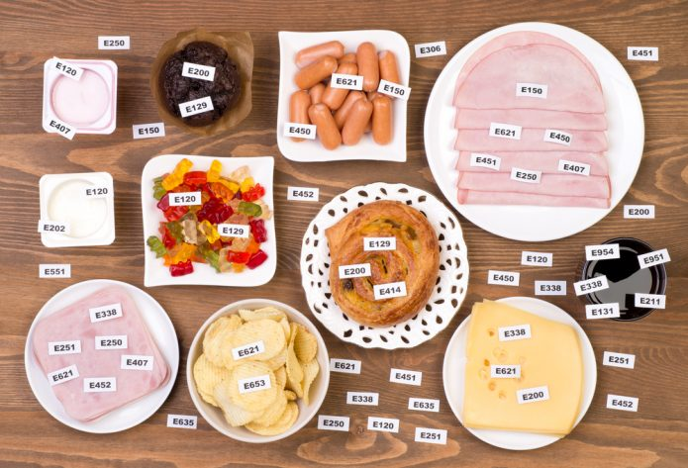
Additifs, conservateurs…

Slide 19
Conservateurs :
Des substances minérales ou organiques ralentissant le développement des germes, et donc permettant de garder les produits plus longtemps.
Les sulfites:
Elles sont aussi présentes dans certains plats préparés, pas uniquement dans le vin,
Elles sont utilisées en tant qu’anti-oxydant, pour conserver les plats…
Les colorants
Ils servent, selon l’EFSA, (Autorité européenne de sécurité des aliments), à “compenser les pertes de couleur dues à l’exposition à la lumière, à l’air, à l’humidité et aux variations de température”, à “renforcer les couleurs naturelles” et à “ajouter de la couleur à des aliments qui, dans le cas contraire, n’auraient pas de couleur ou une couleur différente”.
Bref, un donner envie de manger un plat bien joli et pas d’une couleur douteuse. .
Ex: E171: dioxyde de titane ; E104: jaune de quinoléine (bonbons, soda…) ;
Les épaississants
Les épaississants donnent du corps à une préparation liquide. Les industriels utilisent de la farine de caroube ou de la gomme de guar. Ou de l’“amidon modifié”: cet additif sert principalement à épaissir.
Les différentes sortes d’amidon ont des propriétés d’épaississement, de gélification, de stabilité, de congélation décongélation, de conservation, de tartinabilité, de texture, de croustillant, d’onctuosité, de sensation en bouche, de goût, de compressibilité, de sécurité des ingrédients ou de nutrition pour l’industrie agro alimentaire ou pharmaceutique”.
Les stabilisants
Les différents stabilisants sont ajoutés dans un plat industriel pour «maintenir son état physico-chimique»

Slide 20
Les émulsifiants
Cette famille d’additifs doit aussi maintenir une texture: un émulsifiant est utilisé pour rendre homogène un mélange de deux substances qui normalement ne se mélangent pas, comme l’eau et l’huile. On recrée quelque chose qui ressemble à des « vrais » produits, mais avec des ingrédients moins chers». La lécithine est souvent utilisée comme émulsifiant.
Le exhausteurs de goût
Il accentue un goût déjà existant, sans le changer. Le glutamate par exemple est très utilisé dans la cuisine asiatique.
Les acidifiants
Il acidifie un plat, et peut aussi avoir un rôle de conservateur et d’antioxydant
Lactosérum
Extrait du lait par un procédé de fraction entre plusieurs éléments, il sert ainsi aux industriels à favoriser les notes de caramel et la coloration, c’est un substitut de poudre de lait écrémé, un apport de texture. Il permet d’optimiser les coûts.
Arômes
Le fabricant n’est pas obligé de mentionner de quel arôme il s’agit… Ils servent à apporter une saveur ou une odeur, ce ne sont donc pas des additifs.
Les sucres ajoutés:
Le sucre ajouté se dissimule dans les aliments sous différentes identités : sucrose, saccharose, fructose, glucose, maltose, lactose, dextrose, maltodextrine, sucre inverti, sirop de maïs, sirop de malt, sirop de glucose, concentré de fruits…
C’est un correcteur d’acidité, il améliore la texture, et la durée de conservation des produits…

Slide 21
ZOOM SUR
LES ULTRA- TRANSFORMES

Slide 22
Les aliments ultra-transformés : définition
La notion d'aliment ultra-transformé est relativement récente.
Elle a été notamment mise en avant en France par le Dr Anthony Fardet (chercheur à l'INRA de Clermont-Ferrand).
La nutrition s’est longtemps focalisée en majorité sur les contenus des produits en gras, sucres ou leurs apports en vitamines/minéraux, sans prendre en compte l’impact des procédés industriels de transformation des aliments.
Or, à ce jour, plusieurs études ont été publiées et démontrent que les opérations de transformation des matières premières alimentaires, souvent complexes et multiples pour un produit, peuvent avoir un impact sur la santé.

Slide 23
Aliments hautement transformés (ou ultra-transformés) :
Les aliments hautement transformés sont des produits élaborés avec des recettes industrielles qui allient plus de 4 ou 5 ingrédients ainsi que des étapes et techniques multiples de transformations.
La finalité est ici est de mettre au point des aliments et boissons prêts à l’emploi, dont l’objectif est d’offrir des caractéristiques de praticité, de facilité pour les consommateurs (aliments prêts à consommer, à réchauffer), avec des conditions de conservations facilitées (durée de vie allongée), mais également avec une forte attractivité (on dit communément qu’ils sont palatables : ce terme définissant le caractère agréable d’un aliment).
Ces produits sont généralement très riches en énergie (sucres ajoutés, matières grasses), également riches en sel et ils peuvent comporter un grand nombre d’ingrédients (peu utilisés lorsque l’on cuisine chez soi) comme des additifs alimentaires, des amidons modifiés et/ou des huiles hydrogénées.

Slide 24
Quelques exemples :
- Les confiseries, biscuits, gâteaux, crèmes glacées, compotes de fruits avec additifs
- Les céréales du petit déjeuner, les barres de céréales
- Les saucisses, jambons avec additifs
- Les spécialités prêtes à consommer, congelées ou non (nuggets de poulet, poisson pané, poêlées de légumes…)
- Les chips, les snacks divers et variés (biscuits apéritifs, pizzas surgelées ou non, croque monsieur…)
- Les pains et produits de boulangerie avec ajout de substances non utilisées dans les préparations culinaires (graisses végétales hydrogénées, les protéines de lait) et additifs (émulsifiants…)
- Les préparations rapides d'emploi de types gâteaux, soupes en sachets, nouilles instantanées, sauces et vinaigrettes
- Les substituts du sucre, édulcorants, sirops (sauf sirop d’érable 100%)
- Les boissons comme les boissons gazeuses, les jus sucrés et produits laitiers sucrés, les boissons énergisantes

Slide 25
Quelles conséquences sur notre santé l'ingestion (presque quotidienne) d'aliments hautement transformés, peut-elle avoir ?
L’étude, appelée NutriNet-Santé (2009-2017)
Une augmentation de 10% de la proportion d’aliments ultra-transformés dans le régime alimentaire s’est révélée être associée à une augmentation de plus de 10% des risques de développer un cancer au global et un cancer du sein en particulier.
Il y a également 10% des participants qui ont déclarés via le questionnaire présenter un syndrome du côlon irritable .
Il semblerait ainsi qu’une augmentation de la consommation de produits ultra-transformés soit associée à un risque plus élevé de développer un syndrome du côlon irritable.

Slide 26
Comment faire ?
se fier à la liste des ingrédients.
Choisir des ingrédients frais, locaux, de saison et préparer de bonnes recettes équilibrées maison.
Consommer de façon occasionnelle les produits ultra-transformés.
En résumé:
Adopter une alimentation la plus simple et diversifiée possible est le seul moyen d’avoir au quotidien tous les éléments pour nourrir votre corps.
Aucun aliment naturel, simple ne doit être exclu (corps gras, produits laitiers…) sauf contre-indication stricte médicale.
Consommer des produits peu transformés et diversifiés est un gage de bonne santé

Slide 27
Idée repas pratique et équilibré

Slide 28
Saumon au citron vert et pomme de terre aux carottes
Saumon cuit à la vapeur 15min avec des herbes aromatiques.
Lorsqu’il est cuit y mettre une rondelle de citron vert et arrosé d’un filet d’huile d’olive.
L’avantage de cette recette est que vous pouvez utiliser du poisson frais ou surgelé.
Les carottes et pommes de terre peuvent également être cuits à la vapeur et agrémenter d’une noisette de beurre une fois dans votre assiette.
Salade d’orange et de framboises
Couper 1 orange y ajouter une poignée de framboise fraiche ou surgelées, un peu de menthe ciselée.
Recettes : « la fabrique à menu.fr »

Slide 29






MERCI
174 route de Béthune
62160 AIX-NOULETTE
03.21.18.42.00
03.21.18.42.12
www.actionsantetravail.fr

